Slide 1

Муниципальное автономное дошкольное образовательное учреждение
Детский сад №20 «Солнышко» городского округа город Октябрьский
Республики Башкортостан
Тема проекта: « Никто не забыт-
Ничто не забыто
Тип проекта: познавательный ,групповой
Автор проекта:
Кадырова Екатерина Валерьевна
Музыкальный руководитель
Паспорт проекта:
Тема проекта: «Никто не забыт –ничто не забыто..»
Тип проекта: групповой
По содержанию: познавательный, художественно-творческий
Продолжительность проекта:20 апреля-10 мая.
Участники проекта:дети старшей и подготовительной к школе группы,воспитатели музыкальный руководитель.
Автор проекта: Кадырова Екатерина Валерьенва-музыкальный руководитель.
Проблема: находится в основе проекта, заключается в необходимости совершенствования патриотического воспитания дошкольников посредством использования возможностей, заложенных в искусстве. Данная проблема обусловила новое осмысление сущности патриотического воспитания, его места и роли в жизни. Ее решение требует новой идеологии в образовательной и воспитательной деятельности.

Slide 2

Паспорт проекта
Тема проекта: «Никто не забыт –ничто не забыто..»
Тип проекта: групповой
По содержанию: познавательный, художественно-творческий
Продолжительность проекта:20 апреля-10 мая.
Участники проекта:дети старшей и подготовительной к школе группы,воспитатели музыкальный руководитель.
Автор проекта: Кадырова Екатерина Валерьенва-музыкальный руководитель.
Проблема: находится в основе проекта, заключается в необходимости совершенствования патриотического воспитания дошкольников посредством использования возможностей, заложенных в искусстве. Данная проблема обусловила новое осмысление сущности патриотического воспитания, его места и роли в жизни. Ее решение требует новой идеологии в образовательной и воспитательной деятельности.

Slide 3
«Патриотизм – чувство органическое, естественное. И как не может сохраниться общество, где не усвоена ответственность гражданская, так и не существовать стране, особенно многонациональной, где потеряна ответственность общегосударственная».
А.И.Солженицын

Slide 4

Актуальность проекта:
Патриотическое воспитание подрастающего поколения - одна из самых актуальных задач нашего времени и вместе с тем она сопряжена с некоторыми сложностями. Сложности эти вызваны переосмыслением в обществе самого понятия патриотизм, нерешенностью вопроса, на каком базисе воспитывать это чувство. Воспитание патриотических чувств необходимо начинать с дошкольного возраста, потому что именно на данном этапе формируется личность ребенка. Всё проходит: любовь, горечь утрат, даже боль от ран проходит, но никогда - никогда не проходит и не гаснет тоска по Родине...»
Тему своего проекта я выбрала неслучайно. В нынешнее время существует серьезная проблема нравственного воспитания детей: когда родители не затрагивают темы Великой Отечественной войны, тем самым прерывая преемственность поколений принадлежности каждого гражданина страны к историческим ценностям своей родины, чувства гордости и сопричастности к подвигам героев и силе духа нашего народа.
Нравственно-патриотическое воспитание ребенка - сложный педагогический процесс, в основе которого лежит развитие нравственных чувств. В свою очередь, нравственное воспитание – это целенаправленный процесс взаимодействия педагогов и воспитанников, направленный на формирование гармоничной личности, на развитие её ценностно-смысловой сферы, посредством сообщения ей духовно-нравственных и базовых национальных ценностей.

Slide 5
В рамках подготовки к празднованию дня Победы в Великой Отечественной войне воспитание патриотизма у детей приобретает особое значение.
О важности приобщения ребенка к культуре своего народа написано много, поскольку обращение к отеческому наследию воспитывает уважение, гордость за землю, на которой живешь. Поэтому детям необходимо знать и изучать культуру своих предков. Именно акцент на знание истории народа, его культуры поможет в дальнейшем с уважением и интересом относиться к культурным традициям других народов.
Мы предлагаем познакомить наших детей с историей нашей Родины в «суровые сороковые» - через песни, которые пели солдаты Великой Отечественной войны. У каждой песни своя судьба и своя история!
Перед нами, педагогами, стоит важная и ответственная миссия: донести до наших детей историю военных лет, чтобы сохранить связь поколений, чтобы научить их беречь и ценить мир.

Slide 6
Цель :
Создание педагогических условий по формированию нравственно – патриотических чувств и активной гражданской позиции ребенка-дошкольника путем приобщения к отечественной культуре периода Великой Отечественной войны в условиях дошкольного учреждения.

Slide 7
Задачи:
-Развивать музыкальные способности детей: музыкальный слух, чувство ритма, музыкальную память; способствовать формированию песенного музыкального вкуса.
-Способствовать развитию детского музыкально - художественного творчества и создавать условия для реализации творческой деятельности детей и удовлетворения потребности в самовыражении.
-Воспитывать умение сопереживать, воспринимая музыкальный образ, настроение.
-Воспитывать чувство сопричастности и гордости к истории России и подвигу народа.
-Обогащать словарный запас детей через знакомство с песнями, стихами и рассказами о войне.
-Формировать у детей эмоциональную отзывчивость через художественные образы разных видов искусств: репродукции картин русских художников, литературные произведения на военную тематику и разных жанров (стихи, рассказы), классические музыкальные произведений русских композиторов.
-Развивать актерские способности для передачи заданного образа в постановке танцевальных композиций и театрализации песен.
-Пробудить у детей интерес к изучению истории родины.
-Пробудить у детей интерес к поисково - познавательной деятельности.
-Привлечь родителей к сотрудничеству в процесс формирования нравственной основы чувства патриотизма.

Slide 8
В соответствии с ФГОС проект опирается на научные принципы ее построения:
-Принцип организации личностно-ориентированного взаимодействия с учетом индивидуальных возможностей – принятие и поддержка его, индивидуальности, интересов и потребностей, развитие творческих способностей, забота о его эмоциональном благополучии.
-Принцип системности – работа проводится систематически весь учебный год. --Воспитательно-образовательный процесс предполагает планирование тематических циклов занятий и нерегламентированных циклов деятельности.
-Принцип интеграции – содержание музыкальной деятельности взаимосвязаны с другими разделами программы воспитания и обучения детей в детском саду.
-Принцип координации деятельности педагога – деятельность специалистов согласованна с образовательной деятельностью музыкального руководителя.
-Принцип возрастной адресованности – содержание деятельности выстраивается в соответствии и учетом возраста детей.
-преемственности взаимодействия с ребенком в условиях детского сада и семьи родители поддерживают формы работы с детьми и продолжают их в семье.

Slide 9

Ожидаемые результаты
У детей будут сформированы представления:
о значении победы нашего народа в Великой Отечественной войне;
интерес к военно-патриотической музыке;
чувство единения и гордости за старшее поколение;
появится чувство любви и интереса к песням Великой Победы;

Slide 10
Методических приемы
Наглядно-слуховой - исполнение музыки
Наглядно-зрительный - показ иллюстрации, картинок, совместное исполнение движений, применение наглядных пособий.
Словесный метод – должен быть кратким, точным, конкретным объяснение с использованием музыкальных терминов, пояснение, напоминание, поощрение.
Практический метод – многократное повторение музыкально-ритмических движений
Игровой метод - педагог подбирает для детей такую игру, которая отвечает задачам и содержанию занятия.

Slide 11
Импровизационный метод - позволяет подводить детей к возможности свободного, непринужденного движения, такого, как подсказывает музыка.
Концентрический метод -заключается в том, что педагог по мере усвоения детьми определенных заданий, танцевальных композиций вновь возвращается к пройденному, но с усложнением
Метод моделирования – составление последовательности танца, хоровода, игры с помощью схем моделирования, использование мнемотаблиц, с помощью которых дети смогут выполнять различные перестроения или разучивать элементы танцев.

Slide 12
Необходимые условия реализации проекта
интерес детей и родителей;
методические разработки,
интеграция со специалистами детского сада.

Slide 13
Использованные инновационные технологии
-проектный метод, позволяющий привлечь родителей в образовательный процесс;
-использование ИКТ, позволяющий более красочно показать материал на встречах в иллюстрациях;
-интеграция, позволяющая объединить несколько видов деятельности для более успешного усвоения материала;

Slide 14
Обеспечение проекта
-Фото –видео материалы.
-Подборка детской художетсвенной литературы
-Подборка открыток,фотографий .,иллюстраций,плакатов.
-Видеопректор.
-Ноутбук.
-Фотоаппарат.
-Музыкальный центр.
-Аудиозаписи военных песен.

Slide 15

Этапы реализации проекта:
1 этап:
-слушание военных песен.
-просмотр слайдов с военными фото ,рассматривание книг памяти.
-слушание военных стихов,рассказов

Slide 16
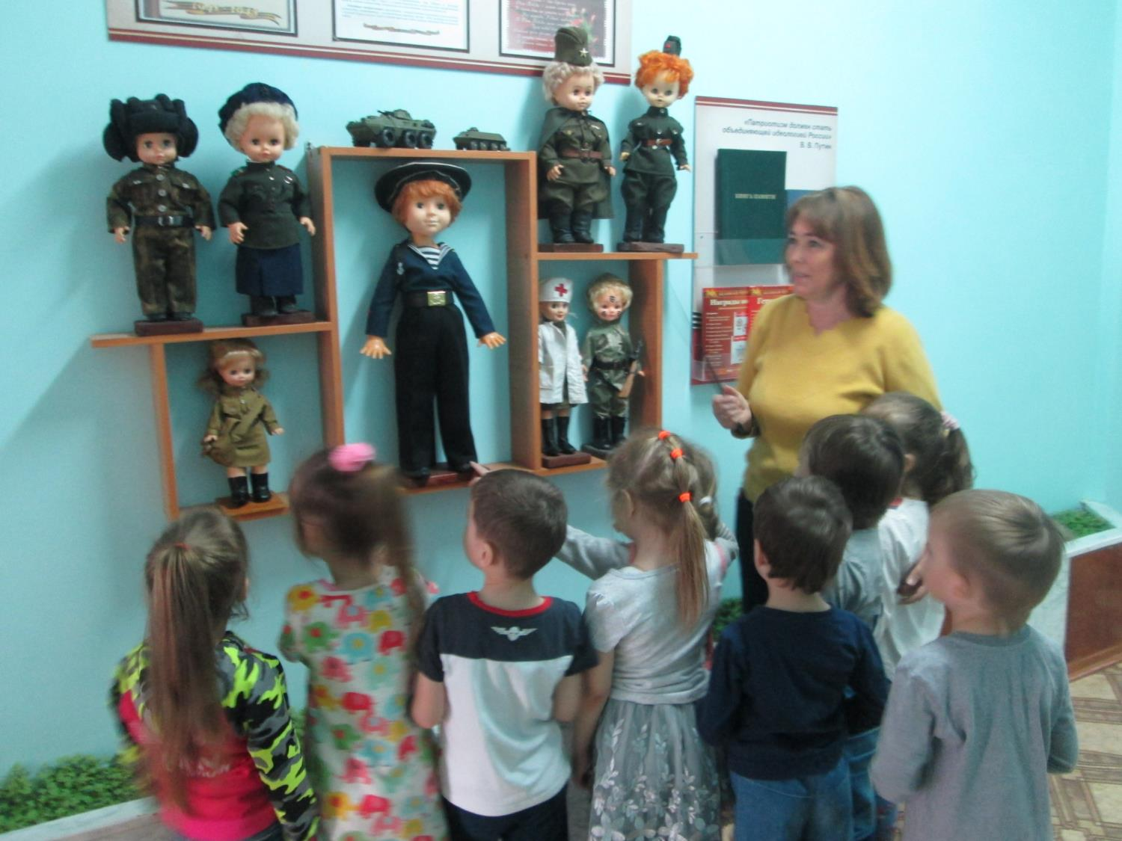

Slide 17
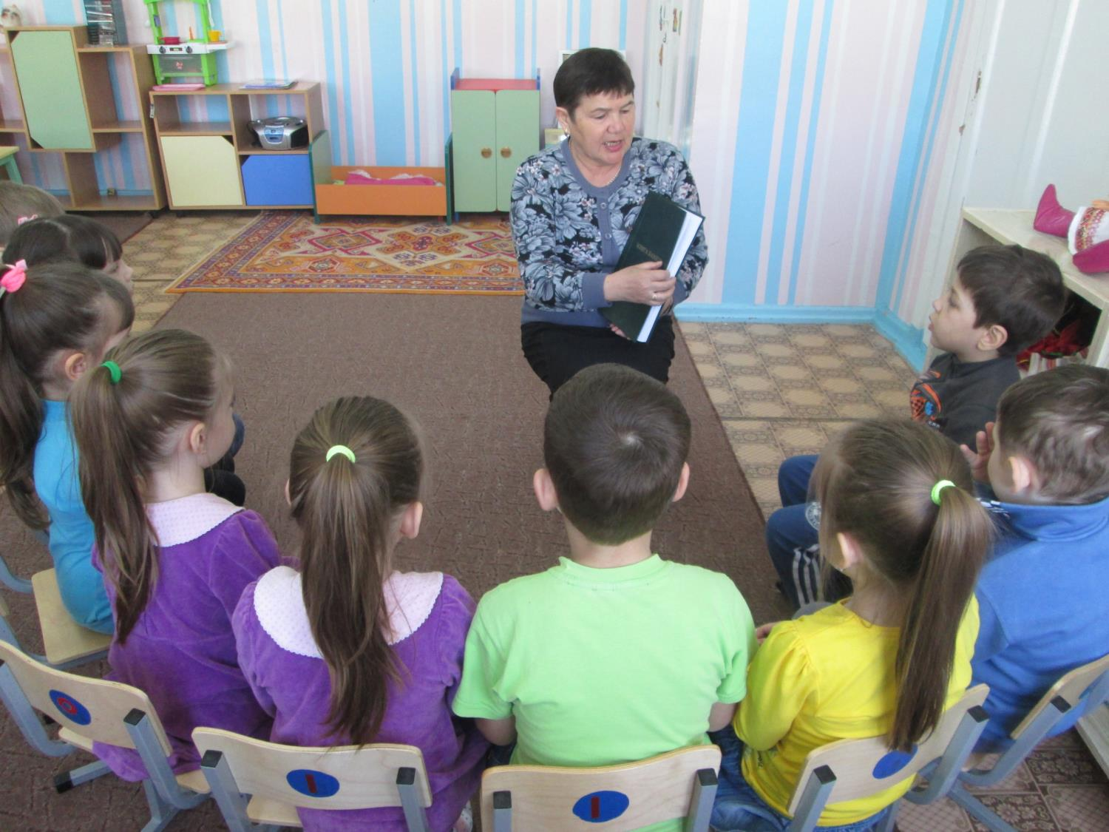
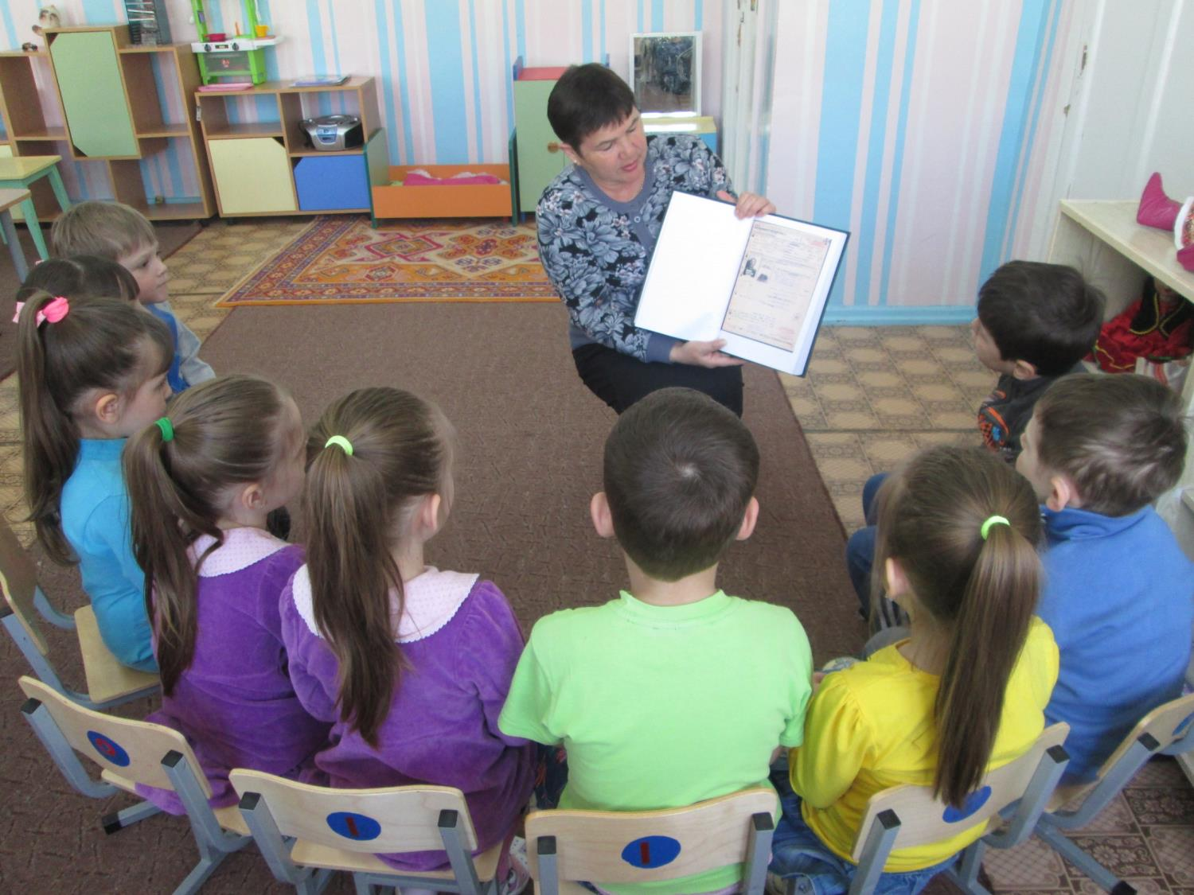

Slide 18
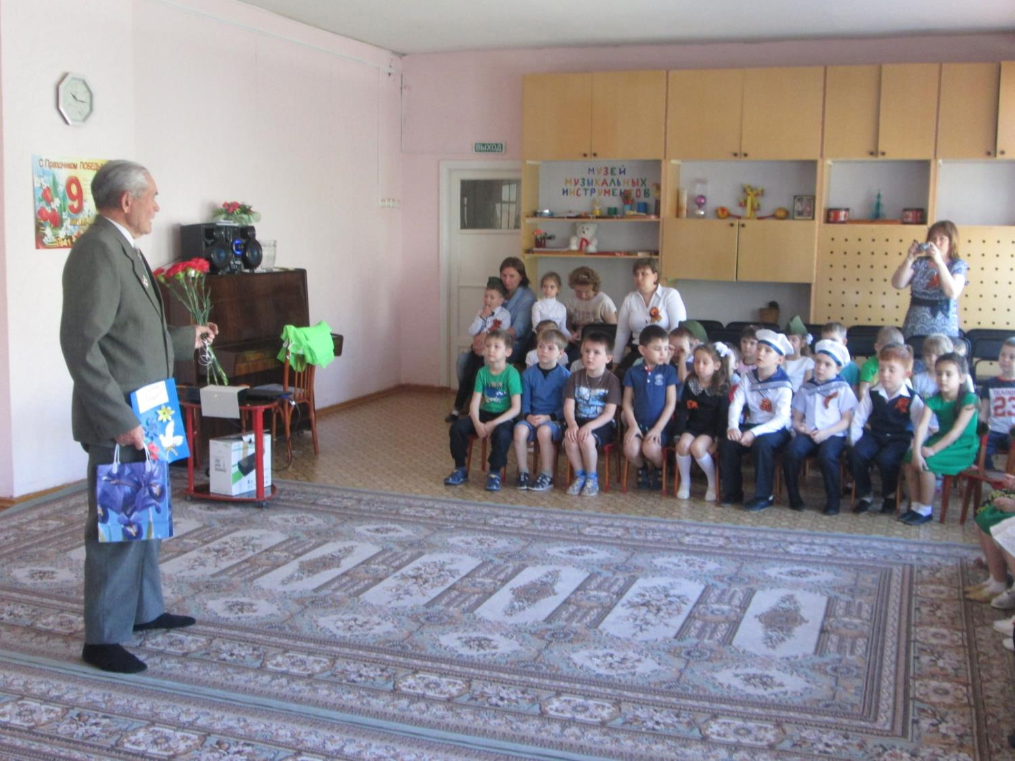

Slide 19
-
2 этап:
-рассказ о создании известных военных песен о композиторах сочинивших их
-разучивание песен
-пение
-разучивание стихов.

Slide 20
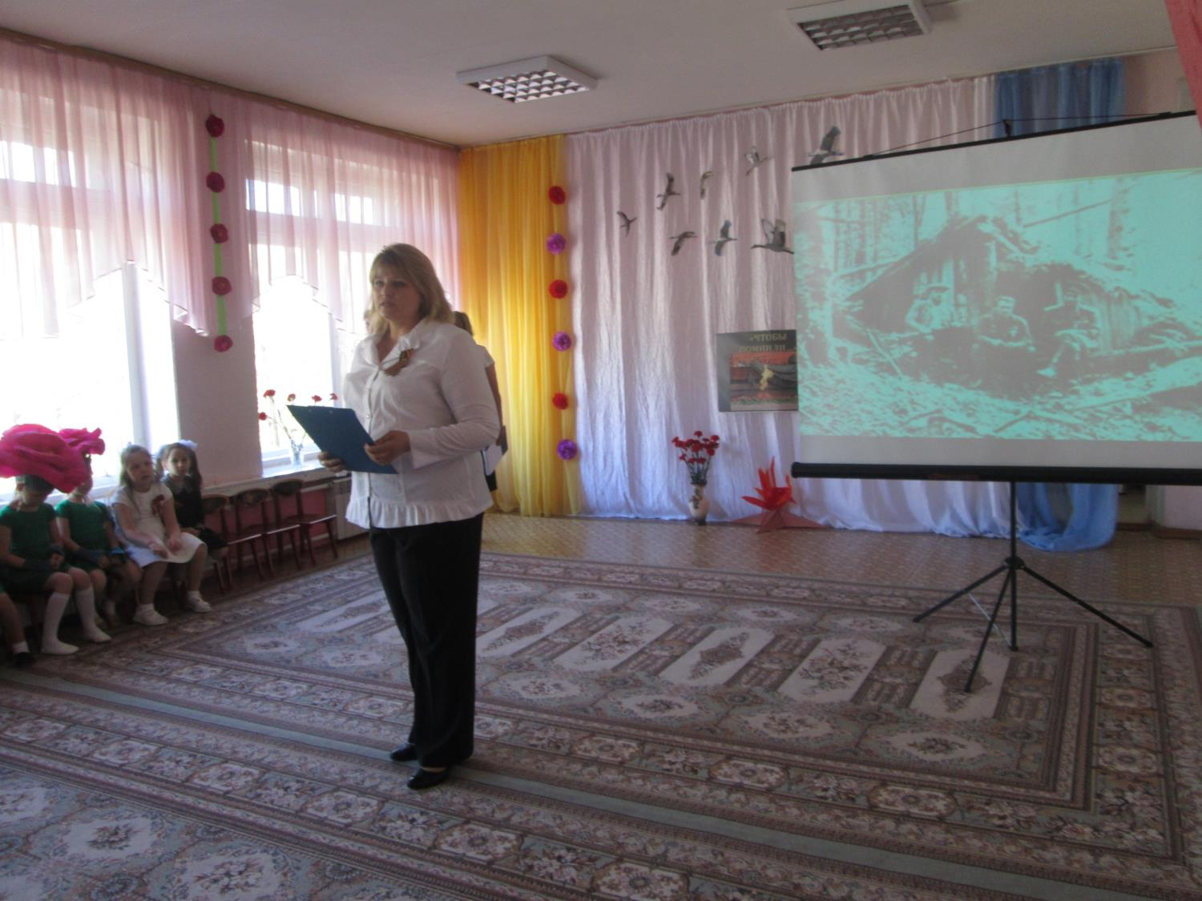

Slide 21
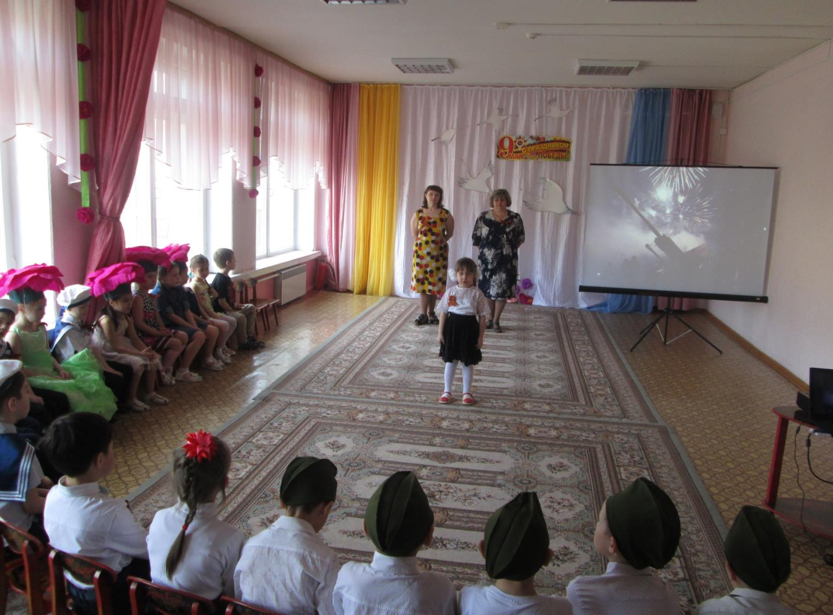

Slide 22
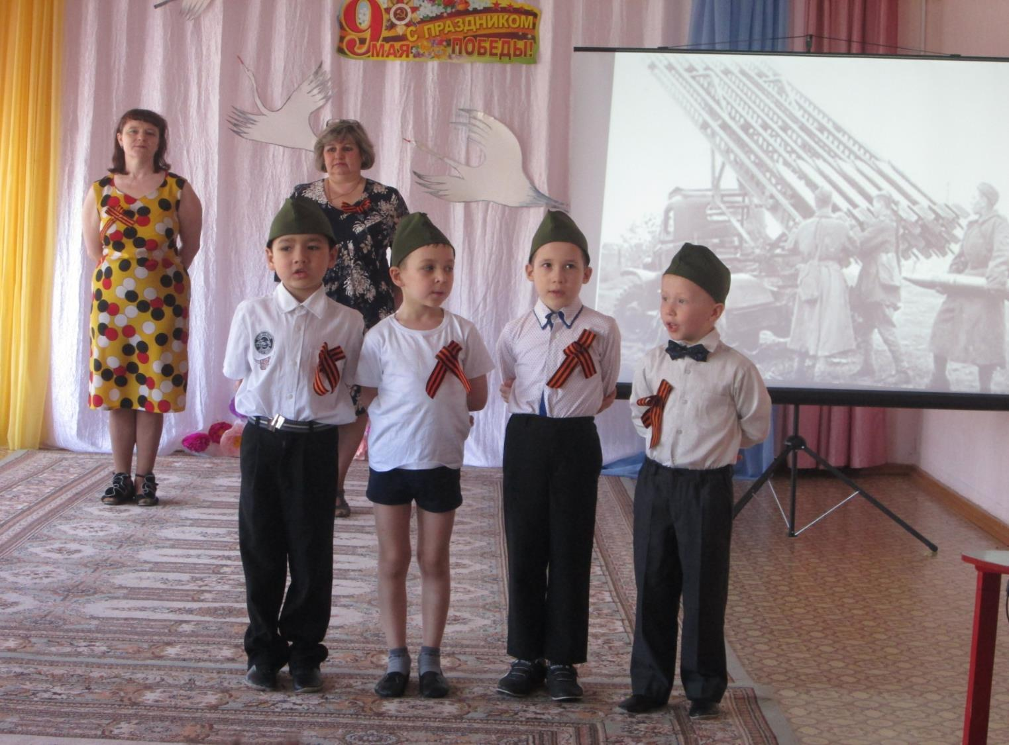

Slide 23
3 этап:
-конкурс чтецов
-концерт военной песни
-тематическое занятие посвященной
«Дню победы»

Slide 24
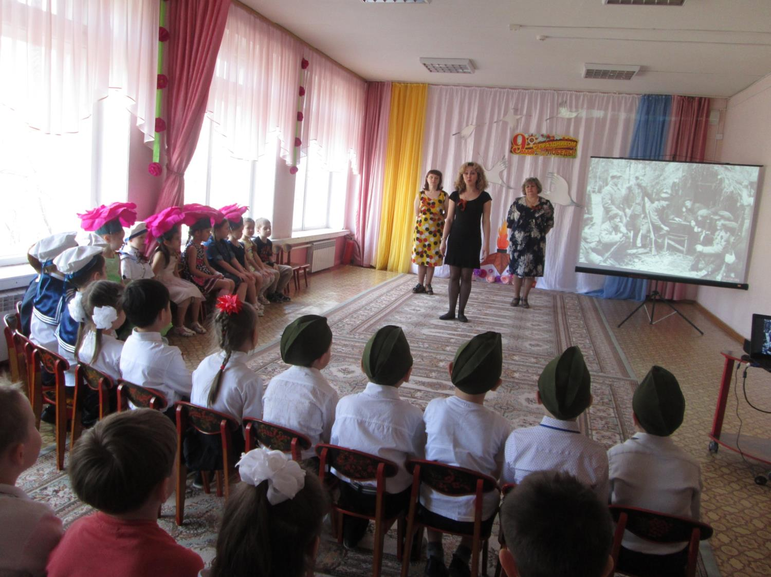

Slide 25
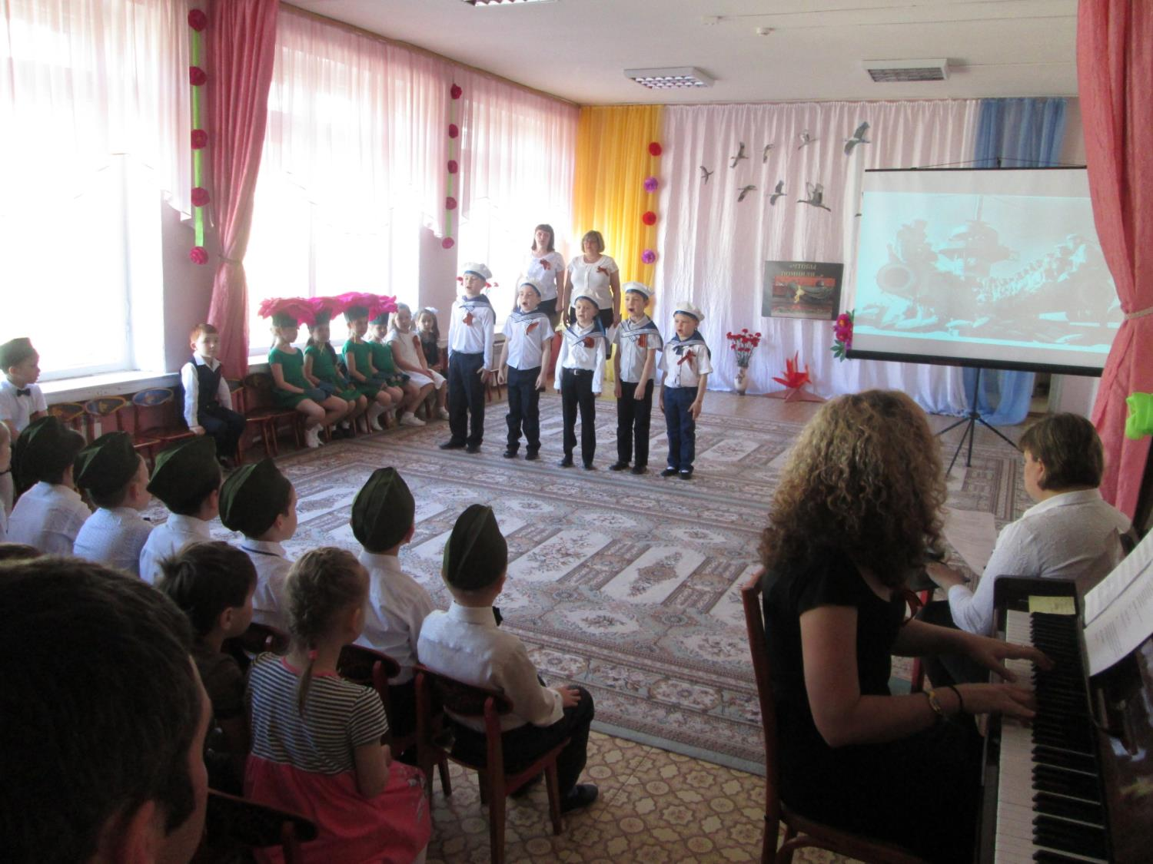

Slide 26
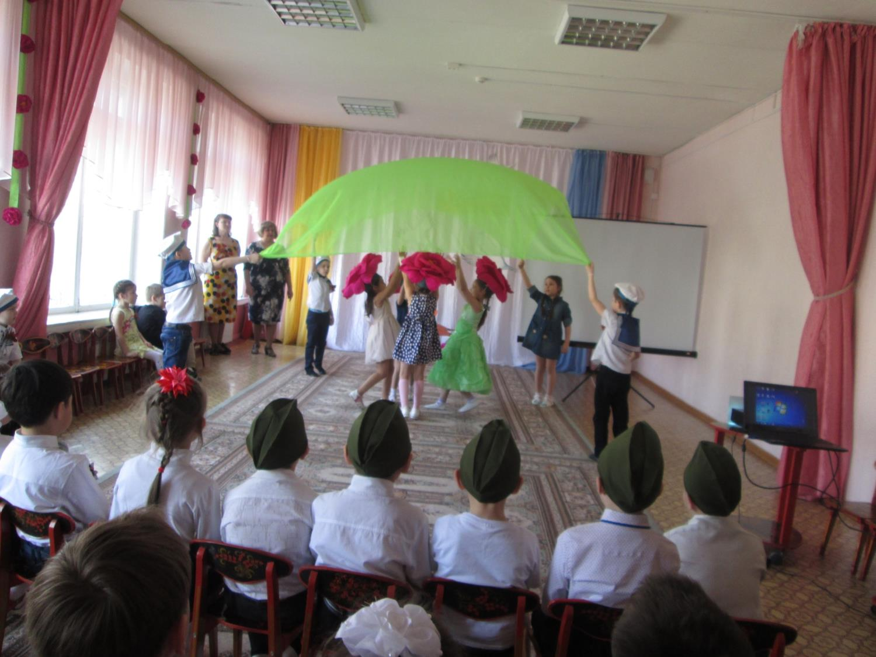

Slide 27
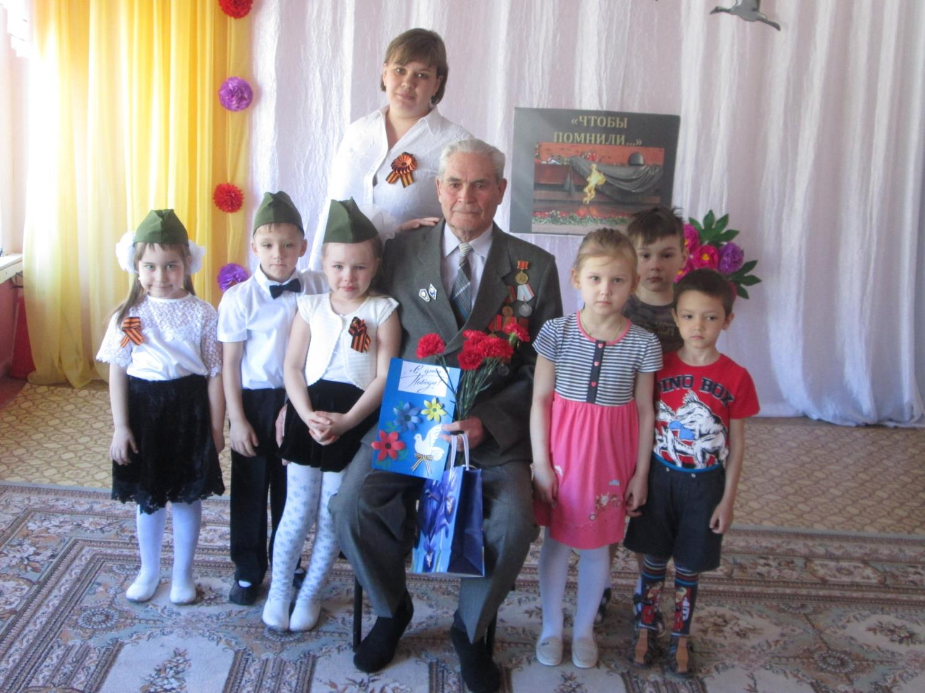

Slide 28
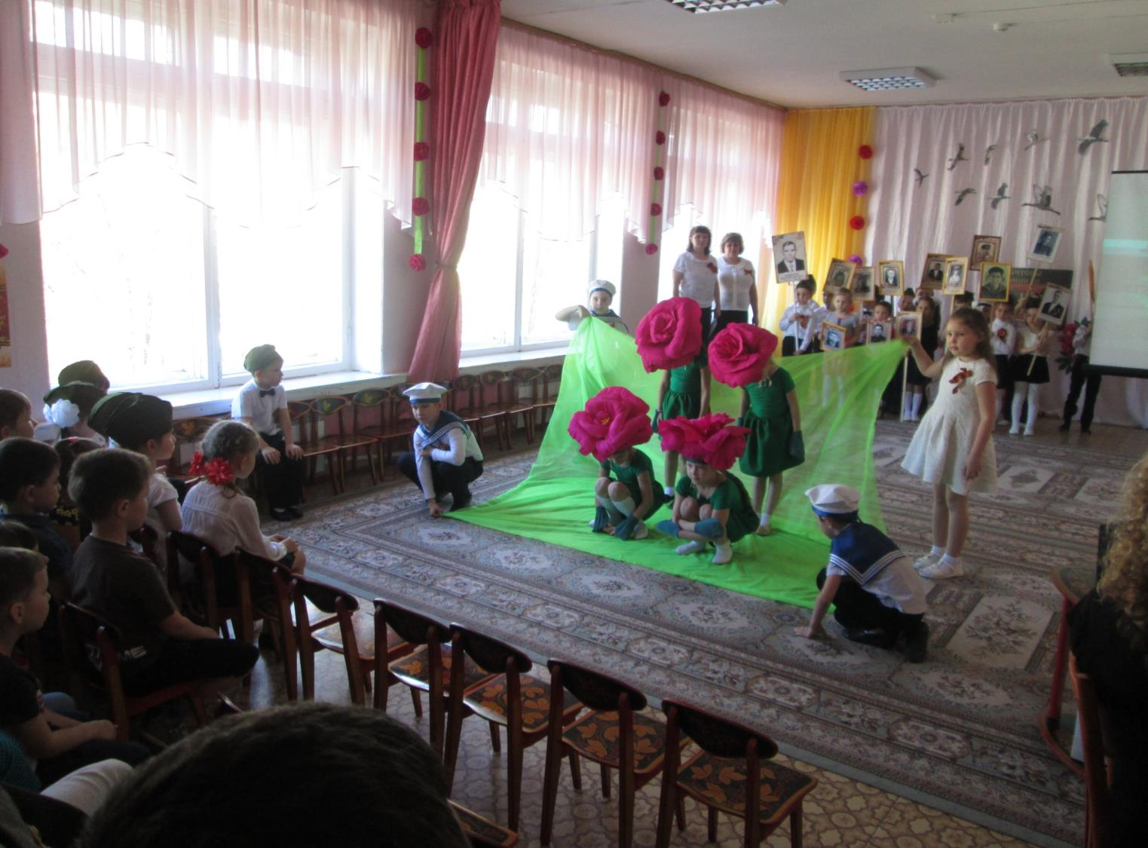

Slide 29
Выводы:
Проект «Никто не забыт-ничто не забыто» направлен на нравственно-патриотическое воспитание подрастающего поколения через худождественно-эстетическое воспитание.Взаимодействия взрослого и ребенка, активизирует развитие у детей исследовательской, созидательной и познавательной деятельности.
В рамках проекта использовались разнообразные формы работы с детьми. Проводились беседы и рассказы на темы: «Праздник со слезами на глазах!», «Земляки – фронтовики», «Великая Отечественная война: лица победы, дети войны», «Почему война называется Великой Отечественной войной?», «Дети войны», «В нашей семье есть герой».
Дети познакомились с литературными произведениями о войне, пословицами и поговорками о долге, дружбе, с песнями военных лет.
Совместно с родителями и воспитателями дети изготовили праздничные открытки и другие поделки к 9 Мая.
Посетили памятник «Дума солдата»и возложили цветы к памятнику участникам ВОВ.

Slide 30
Заключением проекта стал патриотический праздник посвященный Дню Победы, на который были приглашены родители и другие почетные гости.
Реализация проекта показала свою эффективность.
У детей повысился уровень осведомлённости об истории человечества через знакомство с легендарным прошлым России в период Великой Отечественной войны. Они знакомы с произведениями поэтов, писателей и композиторов на военную тематику. Дети владеют расширенным словарным запасом на тему «9 Мая – День Победы». Умеют ориентироваться в исторических событиях нашей Родины. Дети испытывают уважение к защитникам Родины и чувство гордости за свой народ.
У родителей повысилась заинтересованность в совместной работой с ДОУ, они стали более ориентированы на развитие у ребёнка потребности к познанию, общению со взрослыми и сверстниками, через совместную исследовательскую проектную деятельность.
Педагоги повысили свой профессиональный уровень, поделились своим педагогическим опытом.

